Slide 1
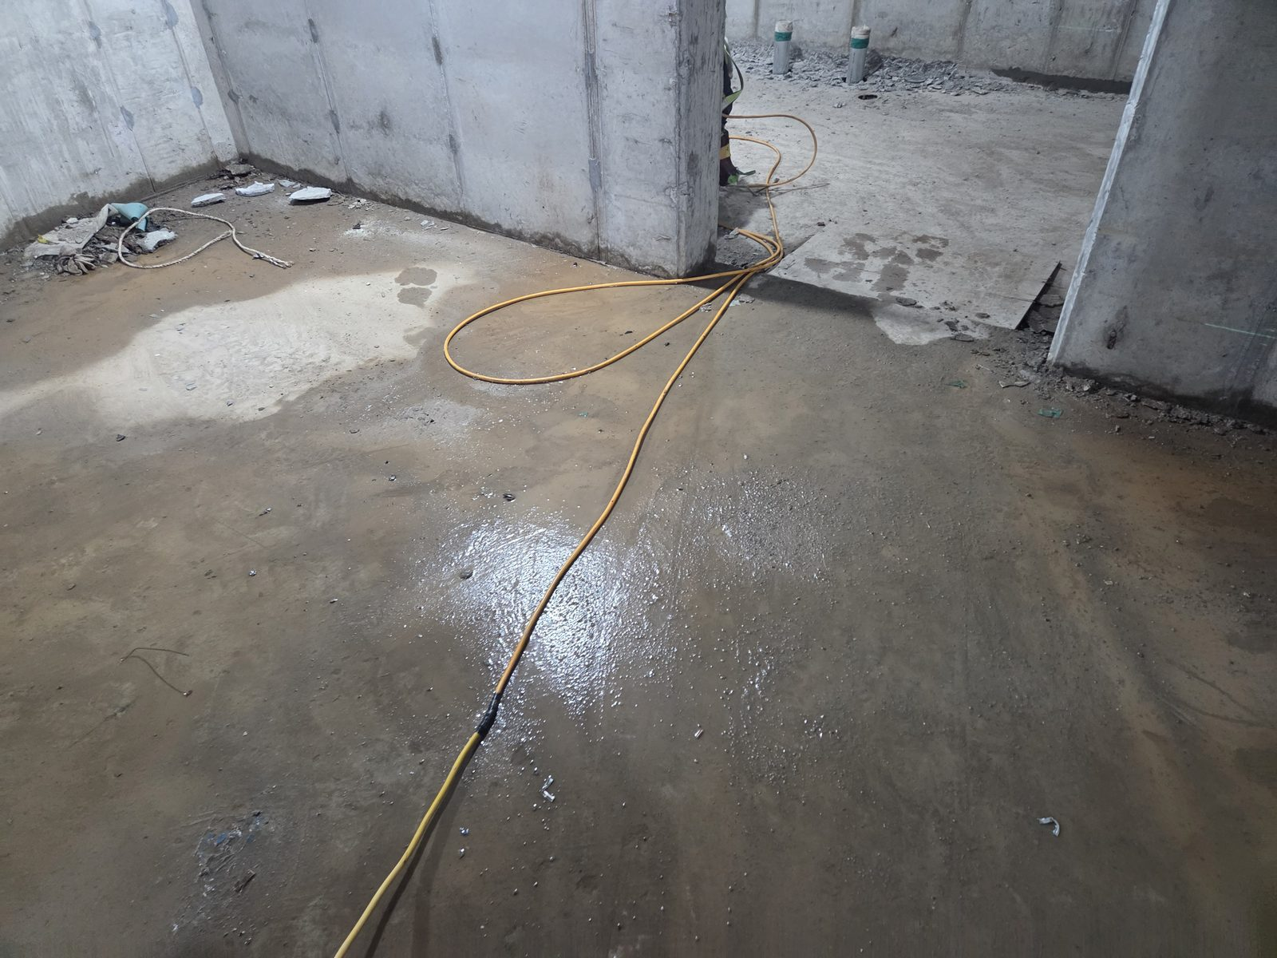




사진대지
 | 설명/说明
 | 전선거치 철저, 감전 및 화재위험
 | 规范电线架空，防触电及火灾
 | Treo dây điện gọn gàng, phòng giật và hỏa hoạn
 | လျှပ်စစ်ကြိုးများ စနစ်တကျသွယ်တန်းရန်

Slide 2
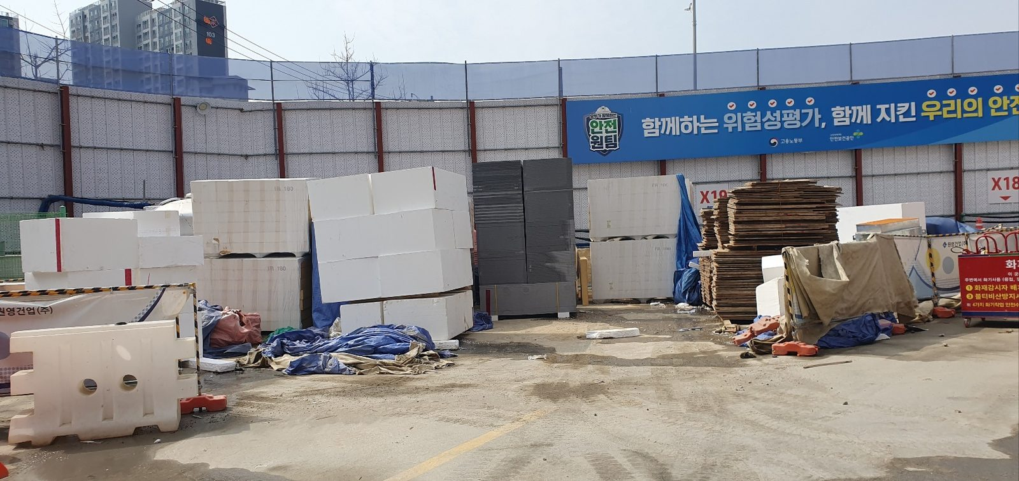
사진대지
 | 설명/说明
 | 단열재 구획 설정 및 보양
 | 隔热材料分区存放及保护
 | Phân khu và bảo dưỡng vật liệu cách nhiệt
 | အပူကာပစ္စည်းများအား သီးသန့်ထားရှိထိန်းသိမ်းရန်

Slide 3
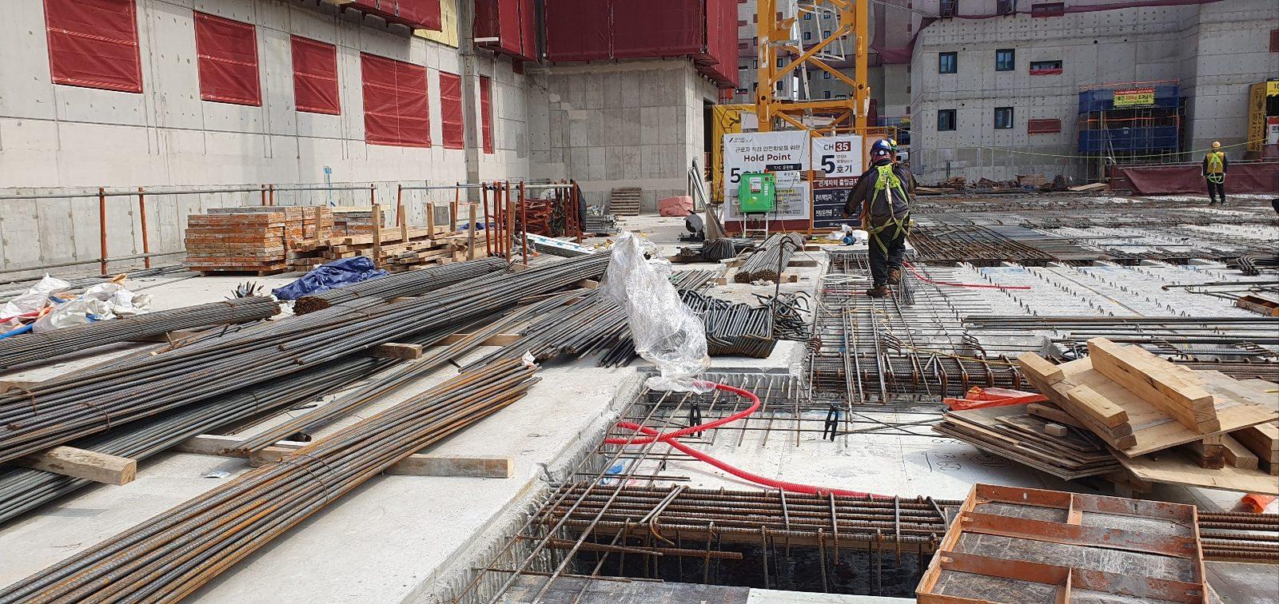
사진대지
 | 설명/说明
 | 이동통로 확보 조치
 | 确保施工现场安全通道
 | Đảm bảo lối đi an toàn, thông thoáng
 | သွားလာရေးလမ်းကြောင်းများ ရှင်းလင်းထားရန်

Slide 4
사진대지
 | 설명/说明
 | 전선거치 조치, 감전 및 화재위험
 | 电线架空管理，防触电及火灾
 | Treo dây điện, nguy cơ điện giật và hỏa hoạn
 | ဝါယာကြိုးများချိတ်ဆွဲရန်၊ ဓာတ်လိုက်မှုနှင့် မီးဘေးအန္တရာယ်
PHOTO_BOX

Slide 5
사진대지
 | 설명/说明
 | 전선거치 조치, 감전 및 화재위험
 | 电线架空管理，防触电及火灾
 | Treo dây điện, nguy cơ điện giật và hỏa hoạn
 | ဝါယာကြိုးများချိတ်ဆွဲရန်၊ ဓာတ်လိုက်မှုနှင့် မီးဘေးအန္တရာယ်
PHOTO_BOX

